Slide 1
第四章 词法分析
本章将讨论词法分析程序的设计原则，单词的描述技术，识别机制及词法分析程序的自动构造原理。
4.1 词法分析程序
4.2 正规表达式与正规集（正规语言）
4.3 有穷自动机
4.4 正规式和有穷自动机的等价性

Slide 2
4.5 正规文法和有穷自动机间的转换
4.6 词法分析程序的自动构造

Slide 3
本章重点
单词的描述工具
单词的识别系统
设计和实现词法分析程序
  首先需要描述和刻画程序设计语言中的原子单位——单词，其次需要识别单词和执行某些相关的动作。
  描述程序设计语言的词法的机制是正则表达式，识别机制是有穷状态自动机。

Slide 4
4.1回顾 什麽是词法分析程序
实现词法分析（lexical analysis）的程序
  逐个读入源程序字符并按照构词规则切分成一系列单词。 单词是语言中具有独立意义的最小单位，包括保留字、标识符、运算符、标点符号和常量等。 词法分析是编译过程中的一个阶段，在语法分析前进行 。也可以和语法分析结合在一起作为一遍，由语法分析程序调用词法分析程序来获得当前单词供语法分析使用。

Slide 5

词法分析程序和语法分析程序的关系
Token
源程序
词法分析程序
语法分析程序
….
get token
(符号）

Slide 6
词法分析程序的主要任务：
  读源程序，产生单词符号
  词法分析程序的其他任务：
  滤掉空格，跳过注释、换行符
  追踪换行标志，复制出错源程序，
  宏展开，……

Slide 7
常常遇到的术语
Token 单词,词标，符号 lexeme 词素，词位 pattern 模式，式样

Slide 8
帮助理解术语 In general，there is a set of strings in the input for which the same token is produced as output. This set of strings is described by a rule called a pattern associated with the token. The pattern is said to match each string in the set. A lexeme is a sequence of characters in the source program that is matched by the pattern for a token. e.g.
  Const pi=3.14159；中的pi是token “identifier”的lexeme，其pattern为letter followed by letters and/or digit.

Slide 9
词法分析工作从语法分析工作独立出来的原因：
  简化设计
  改进编译效率
  增加编译系统的可移植性

Slide 10
4.2正规表达式与正规集（正规语言）
程序设计语言中的单词是基本语法成分.单词符号的语法可以用有效的工具加以描述，并且基于这类描述工具，实现词法分析程序的自动构造.
首先表述一些基本术语和概念.
符号 一个抽象实体,我们不再形式地定义它(就象几何中的”点”一样).例如字母是符号,数字也是符号。

Slide 11
字母表 字母表是元素的非空有穷集合，我们把字母表中的元素称为符号，因此字母表也称为符号集。
不同的语言可以有不同的字母表，例如汉语的字母表中包括汉字、数字及标点符号等。PASCAL语言的字母表是由字母、数字、若干专用符号及BEGIN、IF之类的保留字组成。

Slide 12
  符号串 由字母表中的符号组成的任何有穷序列称为符号串，例如00 11 10 是字母表Σ =｛0，1｝上的符号串.
  字母表A=｛a,b,c｝上的一些符号串有：a,b,c,ab,aaca。
  在符号串中，符号的顺序是很重要的，符号串ab就不同于ba,abca和aabc也不同。
  可以使用字母表示符号串，如x=STR表示“x是由符号S、T和R，并按此顺序组成的符号串”。
  符号串的长度 如果某符号串x中有m个符号，则称其长度为m，表示为｜x｜=m，如001110的长度是6。
  空符号串，即不包含任何符号的符号串，用ε表示，其长度为0，即｜ε｜=0。

Slide 13
回顾：有关符号串的一些运算。
  符号串的头,尾，固有头和固有尾：如果z=xy是一符号串，那么x是z的头，y是z的尾，如果x是非空的，那么y是固有尾；同样如果y非空，那么x是固有头。举个例子:设z=abc,那么z的头是ε,a,ab,abc,除abc外，其它都是固有头；z的尾是ε,c,bc,abc,z的固有尾是ε,c,bc。
  当对符号串z=xy的头感兴趣而对其余部分不感兴趣时，采用省略写法：z=x…；
  如果只是为了强调x在符号串z中的某处出现，则可表示为：z=…x…；符号t是符号串z的第一个符号，则表示为z=t…。

Slide 14
符号串的连接：设x和y是符号串，它们的连接xy是把y的符号写在x的符号之后得到的符号串. 由于ε 的含义，显然有ε x=x ε =x。
例如 x=ST，y=abu，则它们的连接xy=STabu，看出｜x｜=2，｜y｜=3，｜xy｜=5
符号串的方幂：符号串自身连接n次得到的符号串 a^{n} 定义为 aa…aa n个a a¹=a, a²=aa且a⁰=ε
  例；若x=AB 则:
  x⁰ = ε
  x¹ =AB
  x² = ABAB
  x³ = ABABAB
  x^{n} = xx^{n-1} = x^{n-1} x (n>0)

Slide 15
符号串集合：若集合A中所有元素都是某字母表Σ上的符号串，则称A为字母表Σ上的符号串集合。
两个符号串集合A和B的乘积 定义为 AB ={xy|x∈A且y∈B} 若 集合A={ab,cde} 集合B = {0,1} 则 AB ={ab1,ab0,cde0,cde1}
使用 Σ* 表示Σ上的一切符号串（包括ε）组成的集合。 Σ*称为Σ的闭包。
Σ上的除ε外的所有符号串组成的集合记为Σ⁺ 。 Σ⁺称为Σ的正闭包。

Slide 16
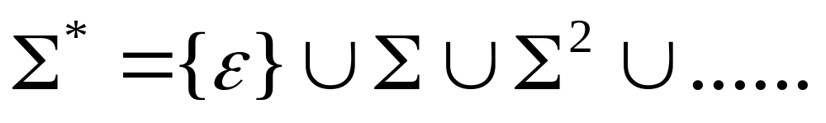
例：Σ={a,b}
Σ*={ε,a,b,aa,ab,ba,bb,aaa,aab,…}
Σ⁺={a,b,aa,ab,ba,bb,aaa,aab,…}

Slide 17
4.2.1正规文法
正规文法：即3型文法
P49

Slide 18
4.2.2正规式
正规式也称正则表达式,正规表达式（regular expression）是说明单词的模式(pattern)的一种重要的表示法（记号），是定义正规集的数学工具。我们用以描述单词符号。下面是正规式和它所表示的正规集的递归定义。

Slide 19
定义（正规式和它所表示的正规集）：
  设字母表为Σ，辅助字母表Σ`={Φ，ε，⏐，•，∗，(，)}。
  1。 ε和Φ都是Σ上的正规式，它们所表示的正规集分别为{ε}和{ }；

Slide 20
  2。任何a∈ Σ，a是Σ上的一个正规式，它所表示的正规集为{a}；
  3。假定e₁和e₂都是Σ上的正规式，它们所表示的正规集分别为L(e₁)和L(e₂)，那么，(e₁), e₁⏐ e₂, e₁•e₂, e₁∗也都是正规式,它们所表示的正规集分别为L(e₁), L(e₁)∪L(e₂), L(e₁)L(e₂)和(L(e₁))∗。
  4。仅由有限次使用上述三步骤而定义的表达式才是Σ上的正规式，仅由这些正规式所表示的集合才是Σ上的正规集。

Slide 21
正规式中的符号
  其中的“⏐”读为“或”（也有使用“+”代替 “⏐” 的）；“• ”读为“连接”；“∗”读为“闭包”（即，任意有限次的自重复连接）。在不致混淆时，括号可省去，但规定算符的优先顺序为“∗”、“• ”、“⏐” 。连接符“• ”一般可省略不写。“∗”、“• ”和“⏐” 都是左结合的。

Slide 22
例子4.2
令Σ={a，b}， Σ上的正规式和相应的正规集的例子有：
  正规式 正规集
  a {a}
  a⏐b {a,b}
  ab {ab}
  (a⏐b)(a⏐b) {aa,ab,ba,bb}
  a ∗ {ε ,a,a, ……任意个a的 串}

Slide 23
  正规式 正规集
  (a⏐b)∗ {ε ,a,b,aa,ab ……所有由a 和b组成的串}
  (a⏐b)∗(aa⏐bb)(a⏐b)∗ {Σ∗上所有含有两个相继 的a或两个相继的b组成 的串}

Slide 24
讨论下面两个例子
例3.1
令Σ={l，d}，则Σ上的正规式 r=l(l ⏐d) ∗定义的正规集为: {l,ll,ld,ldd,……},其中l代表字母,d代表数字,正规式 即是 字母(字母|数字) ∗ ,它表示的正规集中的每个元素的模式是“字母打头的字母数字串”,就是Pascal和 多数程序设计语言允许的的标识符的词法规则.
例3.2
Σ={d，•，e，+，-},
则Σ上的正规式 d∗(•dd ∗⏐ ε )(e(+⏐- ⏐ε)dd∗ ⏐ε)表示的是无符号数的集合。其中d为0~9的数字。
程序设计语言的单词都能用正规式 来定义.

Slide 25
若两个正规式e₁和e₂所表示的正规集相同,则说e₁和e₂等价,写作e₁=e₂。
  例如： e₁= (a⏐b)， e₂ = b⏐a
  又如： e₁= b(ab)∗ , e₂ =(ba)∗b e₁= (a⏐b)∗ , e₂ =(a∗⏐b∗)∗

Slide 26
设r,s,t为正规式，正规式服从的代数规律有：
  1。r⏐s=s⏐r “或”服从交换律
  2。r⏐(s⏐t)=(r⏐s)⏐t “或”的可结合律
  3。(rs)t=r(st) “连接”的可结合律
  4。r(s⏐t)=rs⏐rt (s⏐t)r=sr⏐tr 分配律

Slide 27
  5。 εr=r, rε=r ε是“连接”的恒等元素 零一律
  6。 r⏐r=r r∗=ε⏐r⏐rr⏐… “或”的抽取律

Slide 28
4.3有穷自动机
有穷自动机(也称有限自动机)作为一种识别装置，它能准确地识别正规集，即识别正规文法所定义的语言和正规式所表示的集合，引入有穷自动机这个理论，正是为词法分析程序的自动构造寻找特殊的方法和工具。
有穷自动机分为两类：确定的有穷自动机(Deterministic Finite Automata)和不确定的有
穷自动机(Nondeterministic Finite Automata) 。

Slide 29

关于有穷自动机我们将讨论如下题目
确定的有穷自动机DFA
不确定的有穷自动机NFA
NFA的确定化
DFA的最小化

Slide 30
确定的有穷自动机DFA
DFA定义：
  一个确定的有穷自动机（DFA）M是一个五元组：M=（K，Σ，f，S，Z）其中
  1.K是一个有穷集，它的每个元素称为一个状态；
  2.Σ是一个有穷字母表，它的每个元素称为一个输入符号，所以也称Σ为输入符号表；

Slide 31
DFA定义
  3.f是转换函数，是在K×Σ→K上的映射，即，如 f（ki，a）=kj，（ki∈K，kj∈K）就意味着，当前状态为ki，输入符为a时，将转换为下一个状态kj，我们把kj称作ki的一个后继状态；
  4.S∈K是唯一的一个初态；
  5.Z⊂ K是一个终态集，终态也称可接受状态或结束状态。

Slide 32
一个DFA 的例子：
  DFA M=（{S，U，V，Q}，{a，b}，f，S，{Q}）其中f定义为：
  f（S，a）=U f（V，a）=U
  f（S，b）=V f（V，b）=Q
  f（U，a）=Q f（Q，a）=Q
  f（U，b）=V f（Q，b）=Q

Slide 33
一个DFA可以表示成一个状态图(或称状态转换图)。假定DFA M含有m个状态，n个输入字符，那么这个状态图含有m个结点，每个结点最多有n个弧射出，整个图含有唯一一个初态结点和若干个终态结点，初态结点冠以双箭头“=>”或标以“-”，终态结点用双圈表示或标以“+”，若 f(k_{i},a)=k_{j}，则从状态结点k_{i}到状态结点k_{j}画标记为a的弧；

Slide 34
DFA 的状态图表示
U
a
a
a，b
S
a
Q
b
V
b

Slide 35
一个DFA还可以用一个矩阵表示，该矩阵的行表示状态，列表示输入字符，矩阵元素表示相应状态行和输入字符列下的新状态，即k行a列为f(k,a)的值。用双箭头“=>”标明初态；否则第一行即是初态，相应终态行在表的右端标以1，非终态标以0。

Slide 36
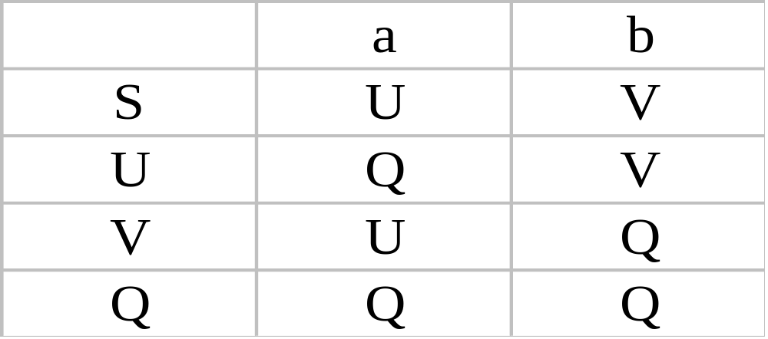
DFA 的矩阵表示
字符
状态
0
0
0
1

Slide 37
为了说明DFA如何作为一种识别机制,我们还要理解下面的定义
∑*上的符号串t在DFA M上运行
  一个输入符号串t，（将它表示成Tt₁的形式，其中T∈∑，t₁∈ ∑*）在DFA M=（K，Σ，f，S，Z）上运行的定义为：
  f（Q， Tt₁）=f（f（Q，T），t₁） 其中Q∈K
  扩充转换函数f为 K×Σ*→K上的映射，且： f（ki，ε）= ki

Slide 38
∑*上的符号串t被DFA M接受
  M=（K，Σ，f，S，Z）
  若t∈ ∑*，f(S，t)=P，其中S为 M的开始状态，P ∈ Z，Z为终态集。
  则称t为DFA M所接受（识别）.

Slide 39
例：证明t=baab被下图的DFA所接受。
  f（S，baab）=f（f（S，b），aab）
  = f（V，aab）= f（f（V，a），ab）
  =f（U，ab）=f（f（U，a），b）
  =f（Q，b）=Q
  Q属于终态。
  得证。
a
U
a
b
,
a
S
b
a
Q
b
V
b

Slide 40
DFA M所能接受的符号串的全体记为L(M).
对于任何两个有穷自动机M和M′，如果L(M)=L(M′)，则称M与M′是等价的.
结论：
  ∑上一个符号串集V⊂∑∗是正规的，当且仅当存在一个∑上的确定有穷自动机M，使得
  V=L(M)。

Slide 41
DFA的确定性表现在转换函数f:K×Σ→K是一个单值函数，也就是说，对任何状态k∈K，和输入符号a∈Σ，f(k,a)唯一地确定了下一个状态。从状态转换图来看，若字母表Σ含有n个输入字符，那末任何一个状态结点最多有n条弧射出，而且每条弧以一个不同的输入字符标记。

Slide 42
DFA的行为很容易用程序来模拟.
DFA M=（K，Σ，f，S，Z）的行为的模拟程序
  K:=S；
  c:=getchar;
  while c<>eof do
  {K:=f(K,c);
  c:=getchar;
  };
  if K is in Z then return (‘yes’)
  else return (‘no’)

Slide 43
review
Regular expressions on the alphabet ∑ are defined by the following recursive rules:
1) Every symbol of ∑ is a regular expression
2) ε and φ is a regular expression
3) if r1 and r2 are regular expressions, so are
(r1 ) r1 r2 r1 | r2 r1 *
4) Nothing else is a regular expression.
∑ = {0,1,2,3,4,5,6,7,8,9}
(1|2|3|4|5|6|7|8|9|0) * is a regular expression
(1|2|3|4|...8|9|0) (1|2|3...|8|9|0) * is a regular expression
(1|2|3...|8|9|0)⁺

Slide 44
review
DFA M=（K，Σ，f，S，Z）
1) A finite set of states, one of which is designated the initial state or start state, and some of which are designated as final states.
2) An alphabet of possible input symbols.
3) A finite set of transitions that specifies for each state and for each symbol of the input alphabet, which state to go to next.

Slide 45
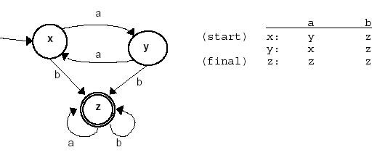
DFA

Slide 46
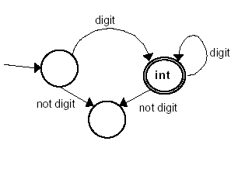
DFA ∑ = {digit,not digit}

Slide 47
DFA M所能接受的符号串的全体记为L(M).
对于任何两个有穷自动机M和M′，如果L(M)=L(M′)，则称M与M′是等价的.
结论：
  ∑上一个符号串集V⊂∑∗是正规的，当且仅当存在一个∑上的确定有穷自动机M，使得
  V=L(M)。

Slide 48
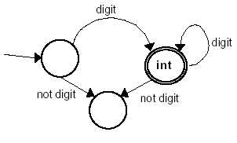
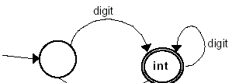
FA 等价

Slide 49
不确定的有穷自动机NFA
定义
  NFA M=⎨K，∑，f，S，Z⎬，其中K为状态的有穷非空集， ∑ 为有穷输入字母表，f为K× ∑* 到K的子集（2 ^{K}）的一种映射，S⊆K是初始状态集，Z ⊆K为终止状态集.

Slide 50
例子
  NFA M=（{S，P，Z}，{0，1}，f，{S，P}，{Z}）
  其中
  f（S，0）={P}
  f（Z，0）={P}
  f（P，1）={Z}
  f（Z，1）={P}
  f（S，1）={S，Z}

Slide 51
状态图表示
1
1
S
0,1
Z
0
P
1

Slide 52
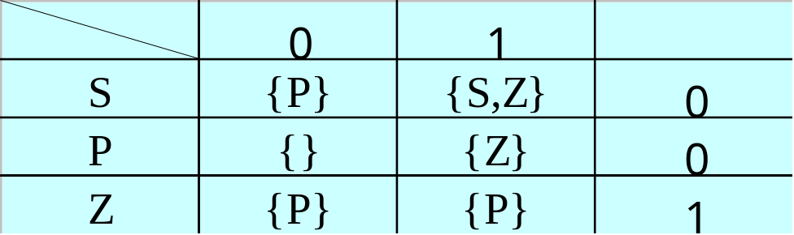
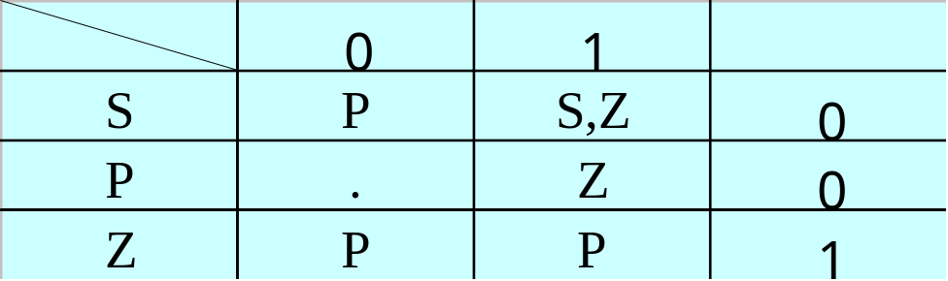
矩阵表示
矩阵表示
简化为

Slide 53
f为K× ∑* 到K的子集（2 ^{K}）的一种映射
具有ε转移的不确定的有穷自动机
a
b
c
ε
ε
1
2
3

Slide 54
有如下定理:
  对任何一个具有ε转移的不确定的有穷自动机NFA N，一定存在一个不具有ε转移的不确定的有穷自动机NFA Ｍ ，使得L(M)=L(N)。
与上例等价的一个NFA.
b
a
2
a
b
1
b
c
c
a
3
b
c

Slide 55
类似DFA, 对NFA M=⎨K，∑，f，S，Z⎬也有如下定义
∑*上的符号串t在NFA M上运行..
  一个输入符号串t，（我们将它表示成Tt₁的形式，其中T∈∑，t₁∈ ∑*）在NFA M上运行的定义为：
  f（Q， Tt₁）=f（f（Q，T），t₁） 其中Q∈K.
∑*上的符号串t被NFA M接受
  若t∈ ∑*，f(S₀，t)=P，其中S₀ ∈S，P ∈ Z，
  则称t为NFA M所接受（识别）

Slide 56
∑*上的符号串t被NFA M接受也可以这样理解
对于Σ﹡中的任何一个串t，若存在一条从某一初态结到某一终态结的道路，且这条道路上所有弧的标记字依序连接成的串(不理采那些标记为ε的弧)等于t，则称t可为NFA M所识别(读出或接受)。若M的某些结既是初态结又是终态结，或者存在一条从某个初态结到某个终态结的道路,其上所有弧的标记均为ε，那么空字可为M所接受。

Slide 57
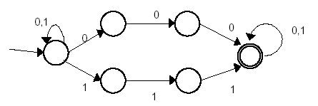
000
111
1010001
110000001
00
01100

Slide 58
NFA M所能接受的符号串的全体记为
L(M)
结论：
  ∑上一个符号串集V⊂∑∗是正规的，当且仅当存在一个∑上的不确定的有穷自动机M，使得V=L(M)。

Slide 59
(0|1)*(000|111)(0|1)

Slide 60
  DFA是NFA的特例.对每个NFA N一定存在一个DFA Ｍ ，使得 L(M)=L(N)。对每个NFA N存在着与之等价的DFA M。
  有一种算法，将NFA转换成接受同样语言的DFA.这种算法称为子集法.
  与某一NFA等价的DFA不唯一.

Slide 61
从NFA的矩阵表示中可以看出，表项通常是一状态的集合，而在DFA的矩阵表示中，表项是一个状态，NFA到相应的DFA的构造的基本思路是： DFA的每一个状态对应NFA的一组状态. DFA使用它的状态去记录在NFA读入一个输入符号后可能达到的所有状态.

Slide 62
NFA确定化算法:
假设NFA N=(K, ∑,f,K₀,K_{t})按如下办法构造一个DFA M=(S, ∑,d,S₀,S_{t})，使得L(M)=L(N)：
  1. M的状态集S由K的一些子集组成。用[S₁ S₂... S_{j}]表示S的元素，其中S₁, S_{2,},... S_{j}是K的状态。并且约定，状态S₁, S_{2,},... S_{j}是按某种规则排列的，即对于子集{S₁, S₂}={ S₂, S_{1,}}来说，S的状态就是[S₁ S₂]；

Slide 63
  2 M和N的输入字母表是相同的，即是∑；
  3 转换函数是这样定义的： d([S₁ S_{2,}... S_{j}],a)= [R₁R₂... R_{t}] 其中 {R_{1,}R_{2,}... , R_{t}} = ε-closure(move({S₁, S_{2,},... S_{j}},a))
  4 S₀=ε-closure(K₀)为M的开始状态；
  5 S_{t}={[S_{i} S_{k}... S_{e}]，其中[S_{i} S_{k}... S_{e}]∈S且{S_{i} , S_{k,},... S_{e}}∩K_{t}≠Φ}

Slide 64
定义对状态集合I的几个有关运算：
1. 状态集合I的ε-闭包，表示为ε-closure(I)，定义为一状态集，是状态集I中的任何状态S经任意条ε弧而能到达的状态的集合。
状态集合I的任何状态S都属于ε-closure(I)。
2. 状态集合I的a弧转换，表示为move(I,a)定义为状态集合J，其中J是所有那些可从I中的某一状态经过一条a弧而到达的状态的全体。

Slide 65
状态集合I的有关运算的例子
  I={1}, ε-closure(I)={1,2}；
  I={5}, ε-closure(I)={5,6,2}；
  move({1,2},a)={5,3,4}
  ε-closure({5,3,4})={2,3,4,5,6,7,8}；
5
ε
6
a
ε
1
ε
2
a
3
ε
8
a
ε
4
7

Slide 66
构造NFA N的状态K的子集的算法：
  假定所构造的子集族为C，即C= (T₁, T_{2,},... T_{I}),其中T₁, T_{2,},... T_{I}为状态K的子集。
  1 开始，令ε-closure(K₀)为C中唯一成员，并且它是未被标记的。

Slide 67
  2 while （C中存在尚未被标记的子集T）do { 标记T； for 每个输入字母a do { U:= ε-closure(move(T,a))； if U不在C中 then 将U作为未标记的子集加在C中 } }

Slide 68
NFA的确定化
例子
a
3
a
a
a
ε
ε
ε
ε
i
1
2
5
6
f
b
b
4
b
b

Slide 69
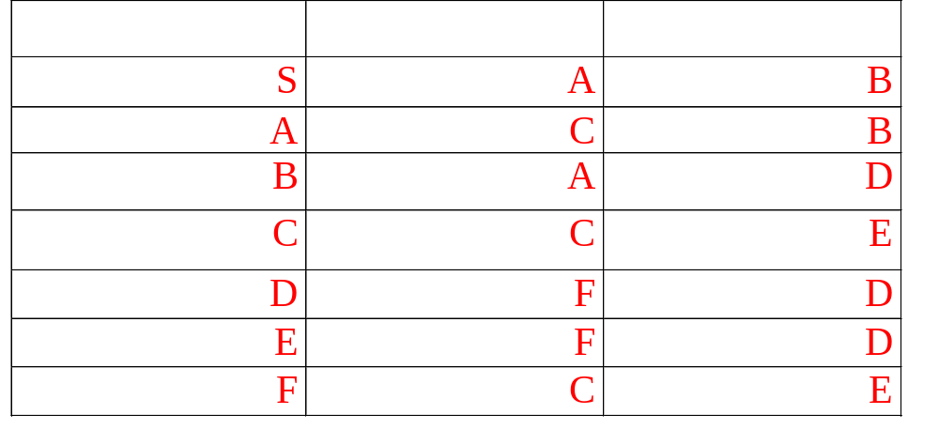
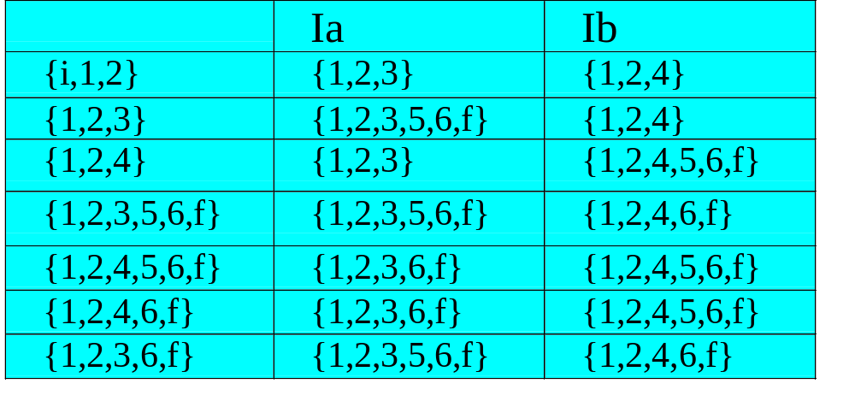
a
3
a
a
a
ε
ε
ε
ε
i
1
2
5
6
f
b
b
4
b
b

Slide 70
等价的DFA
a
A
a
C
b
E
a
a
S
a
a
b
b
b
B
D
F
b
F
b
a
b

Slide 71
4.3.4确定有穷自动机的化简
说一个有穷自动机是化简了的，即是说，它没有多余状态并且它的状态中没有两个是互相等价的。一个有穷自动机可以通过消除多余状态和合并等价状态而转换成一个最小的与之等价的有穷自动机。
所谓有穷自动机的多余状态，是指这样的状态：从自动机的开始状态出发，任何输入串也不能到达的那个状态；或者从这个状态没有通路到达终态。

Slide 72
DFA的最小化就是寻求最小状态DFA
最小状态DFA的含义:
  没有多余状态(死状态)
  没有两个状态是互相等价（不可区别）
两个状态s和t可区别：不满足
  兼容性——同是终态或同是非终态
  传播性——从s出发读入某个a(a∈∑)和从 t出发读入某个a到达的状态等价。

Slide 73
C和D同是终态,读入a到达C和F, C和F同是终态, C和F读入a都到达C,读入b都到达E. C和D等价
a
A
a
C
b
E
a
a
S
a
a
b
b
b
B
D
F
b
F
b
a
b

Slide 74
最小状态DFA
对于一个DFA M =（K,∑,f, k_{0,},k_{t})，存在一个最小状态DFA M’ =（K’,∑,f’, k₀’,,k_{t}’)，,使L(M’)=L(M).
结论
  接受L的最小状态有穷自动机不计同构是唯一的。

Slide 75
“分割法”
DFA的最小化算法的核心
把一个DFA的状态分成一些不相交的子集，使得任何不同的两子集的状态都是可区别的，而同一子集中的任何两个状态都是等价的.
算法假定每个状态射出的弧都是完全的,否则,引入一个新状态,叫死状态,该状态是非状态，将不完全的输入弧都射向该状态，对所有输入，该状态射出的弧还回到自己.

Slide 76
DFA的最小化算法
DFA M =（K,∑,f, k_{0,}, k_{t}),最小状态DFA M’ 1.构造状态的一初始划分∏： 终态k_{t} 和非终态K- k_{t}两组(group) 2.对∏施用过程PP 构造新划分∏_{new} 3. 如∏_{new} =∏,则令 ∏_{final}=∏ 并继续步骤4，否则∏:=∏_{new}重复2 . 4.为∏_{final}中的每一组选一代表，这些代表构成M’的状态。若k是一代表且f(k,a)=t,令r是t组的代表，则M’中有一转换f’(k,a)=r

Slide 77
M’ 的开始状态是含有S₀的那组的代表 M’ 的终态是含有F的那组的代表
5.去掉M’中的死状态.

Slide 78
过程PP : Construction of ∏_{new}
  For each group G of ∏ do
  begin
  1.Partiton G into subgroups such that two states s and t of G are in the same subgroups if and only if for all input symbols a, states s and t have transitions on a to states in the same group of ∏;/*at worst, a state will be in a subgroup by itself*/
  2.replace G in ∏_{new} by the set of all subgroups formed
  end

Slide 79
DFA的最小化—例子
a
∏0:{S,A,B} {C,D,E,F}
∏1:{S,A,B} {C,D,E,F}
∏2:
a
A
a
C
b
E
a
S
b
a
a
b
b
b
B
b
D
a
F
a
b
S,
{A
}
{
B
}
a
A
a
b
S
b
a
{
S
}
{
B
}
b
B
b
D
a
b

Slide 80
4.4词法分析程序的自动构造
对有穷自动机和正规表达式进行了上述讨论之后,我们介绍词法分析程序的自动构造方法,这个方法基于有穷自动机和正规表达式的等价性,即：
1.对于∑上的一个NFA M，可以构造一个∑上的正规式R,使得L(R)=L(M)。
2.对于∑上的一个正规式R，可以构造一个∑上的NFA M，使的L(M)=L(R)。

Slide 81
从Σ上的一个正规式R构造Σ上的一个NFA M，使得L(M)=L(R)的方法。
“语法制导”的方法，即按正规式的语法结构指引构造过程，构造规则具体描述如下：

Slide 82
.“对于∑上的一个正规式R,可以构造一个∑上的NFA M， ，使得L(M)=L(R).” 说明一种构造方法：
(1)R=∅,构造任一具有空终态集的NFA M (2） R= ε ，构造的NFA M=({k₀}, ∑,f,k₀.{k₀}): f（k₀,a)对于 所有a∈∑都没定义。 (3）R=a,构造的NFA M=({k_{0,,}k₁},∑,f,k₀.{k₁}): f(k₀,a) = k₁ (4) R =R1 | R2, 将步骤（1）（2）（3）分别应用到R1,R2 产生M1= =(K1,∑,f1,k1,F1), M2=(K2,∑,f2,k2,F2),其中K1,K2不相交.构造的NFA M= (K1∪K2∪{k},∑,f,k,F) : k是新增加的状态符号， f包含f1和f2,且f(k,a)=f1(k1,a)∪f2(k2,a). 若k1∉F1且k2∉F2则 F=F1 ∪ F2，否则F=F1 ∪ F2 ∪{k}

Slide 83
(5)R=R1.R2
将步骤（1）（2）（3）分别应用到R1,R2 产生M1==(K1,∑,f1,k1,F1), M2=(K2,∑,f2,k2,F2),其中K1,K2不相交.构造的NFA M= (K1∪K2,∑,f,k1,F2) : f包含f1和f2,且
f(k,a)=f1(k,a),当 k∉F1时;
f(k,a)=f2(k,a),当 k∈ K2时;
f(k1, ε)=k2,
(6)R=R1*
将步骤（1）（2）（3）分别应用到R1,产生M1==(K1,∑,f1,k1,F1),
构造的NFA M= (K1∪ {k_{0,}F₀} ,∑,f,k0,F0)其中 k_{0,}F₀ 是新增加的两个状态,
f(k,a)=f1(k,a),当 k∉F1时;
f(k₀, ε)=f(F1 , ε)= {k1,,F₀} ,
,

Slide 84

再用状态图说明可用方法
对于正规式x,x ∈∑构造的NFA（两种）
X

Slide 85

对于正规式ε ,构造的NFA（三种）
S
ε
F
F

Slide 86
对于正规式R=∅ ,构造的NFA
S
F

Slide 87
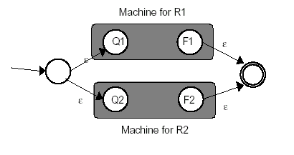
对于正规式r, r= R1|R2构造的NFA

Slide 88
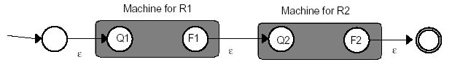
对于正规式r, r=R1 R2构造的NFA

Slide 89
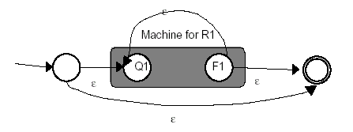
对于正规式r, r=R1*构造的NFA

Slide 90
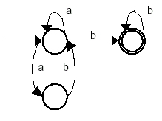
R=(a|ab)* b b*

Slide 91
正规式用于说明(描述)单词的结构十分简洁方便。而把一个正规式编译(或称转换)为一个NFA进而转换为相应的DFA，这个NFA或DFA正是识别该正规式所表示的语言的句子的识别器。基于这种方法来构造词法分析程序

Slide 92
词法分析程序的设计技术可应用于其它领域，比如查询语言以及信息检索系统等，这种应用领域的程序设计特点是，通过字符串模式的匹配来引发动作，回想LEX，说明词法分析程序的语言，可以看成是一个模式动作语言。
词法分析程序的自动构造工具也广泛应用于许多方面，如用以生成一个程序，可识别印刷电路板中的缺陷，又如开关线路设计和文本编辑的自动生成等。

Slide 93
习题
4.7 练习
1 （1）
3
4 (b)
5

Slide 94
本章小结
词法分析程序是编译第一阶段的工作，它读入字符流的源程序，按照词法规则识别单词，交由语法分析程序接下去。
本章讲述了词法分析程序设计原则，并介绍了分别作为正规集的描述机制和识别机制的正规式和有穷动机。在此基础上给出了词法分析程序自动构造工具如LEX的原理。

Slide 95
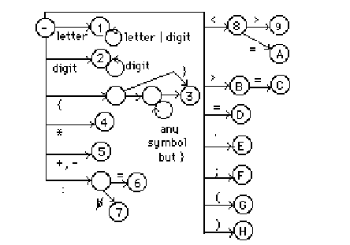
识别Pl0单词的FA

Slide 96
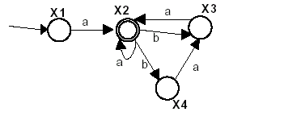
NFA的确定化 More example

Slide 97
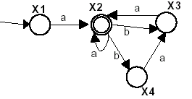
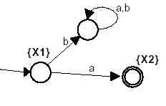

Slide 98
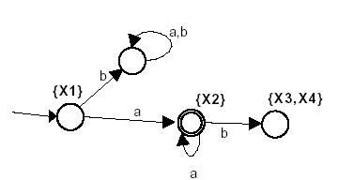

Slide 99
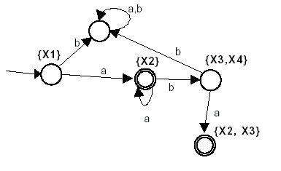

Slide 100
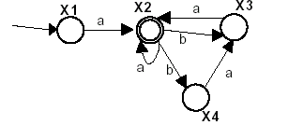
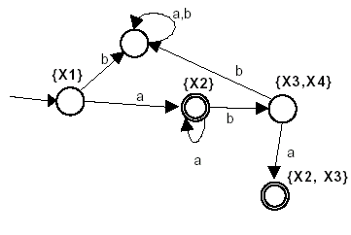
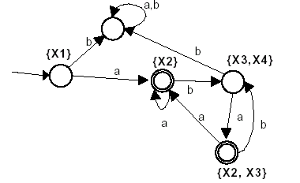

Slide 101
DFA的最小化算法—英文描述
1. Construct an initial partition∏ of the set of states with two groups:the accepting states F and the nonaccepting states S-F.
  2. Apply the procedure PP.(Construction of ∏_{new)} to ∏ to construct a new partition ∏_{new}.
  3. If ∏_{new} =∏,let ∏_{final}=∏ and continue with step (4). Otherwise,repeat step(2) with ∏:= ∏_{new}.

Slide 102
  4. Choose one state in each group of the partition ∏_{final} as the representative for the group.The representatives will be the states of the reduced DFA M’.let s be a representative state, and suppose on input a there is a transition from s to t .Let r be the representative of t’s group(r may be t).Then M’ has a transition from s to r on a.Let the start state of M’ be the representative of the group containing the start state s₀ of M.and let the accepting states of M’ be the representative that are in F.Note that each group of ∏_{final} either consists only of states in F or has no states in F.

Slide 103
  5. If M’ has a dead state, that is, a states d that is not accepting and that has transitions to itself on all input symbols, then remove d from M’,Also remove any states not reachable from the start state. Any transitions to d from other states become undefined.

